Slide 1
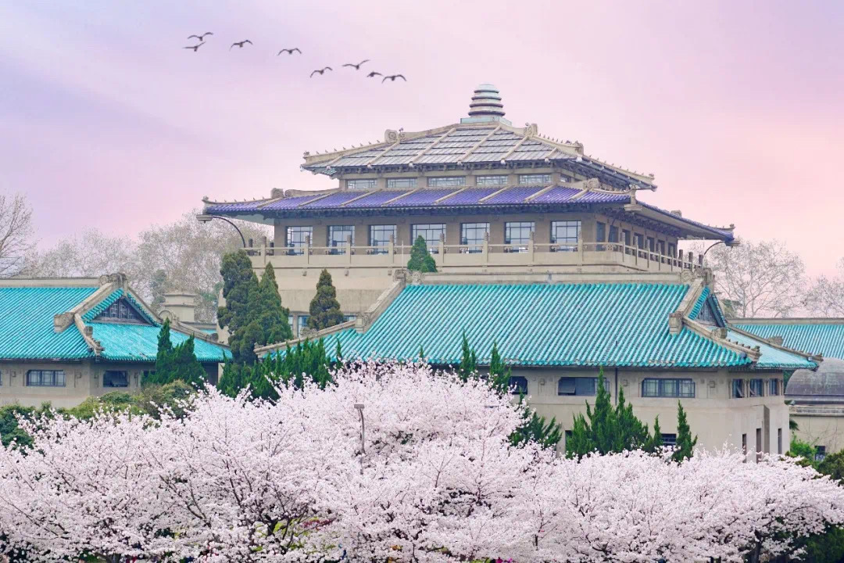
第二讲 大学是人生发展的关键阶段

Slide 2
01
大学与大学精神
目录
02
大学生活的适应
CONTENTS
Notes:
【感谢小沛的投稿】
字体：思源宋体Heavy

Slide 3
习近平总书记在学校思想政治理论课教师座谈会上指出：“青少年阶段是人生的‘拔节孕穗期’，最需要精心引导和栽培”。对于身处成长关键时期的广大青年学子来说，在教育者给予的引导和栽培之外，同样需要用心打磨好自己。

Slide 4
大学是人生发展的关键阶段
大学阶段一系列人生课题
理想
与
现实
个人
与
集体
竞争
与
合作
权利
与
义务
友谊
与
爱情
学习
与
工作

Slide 5

一、大学与大学精神
什么是大学？

Slide 6
什么是大学
institution that teaches and examines students in many branches of advanced learning ,awarding degrees and providing facilities for academic research.
高等学府，通常包括一所文理学院、研究生院和专业学院，并 有权授予各个学科领域的学位。
拉丁文“大学”（universitas)，原意是“行会”、“社团”、“公会”之意，起初并没有学术或教育的意思，后来则专指12世纪末在欧洲出现的一种高等教育机构。

Slide 7

大学之道，在明明德，在亲民，在止于至善。
——《大学》

Slide 8
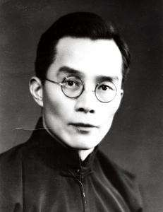
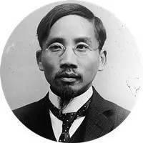
大学者，非谓有大楼之谓也，有大师之谓也。
——梅贻琦
诸君来此求学，必有一定宗旨，欲求宗旨之正大与否，必先知大学之性质……大学者，研究高深学问也。
——蔡元培

Slide 9
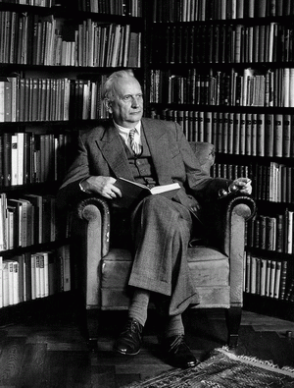
大学是研究和传授科学的殿堂，是教育新人成长的世界，是个体之间富有生命的交往，是学术勃发的世界。
——雅斯贝尔斯（德）

Slide 10
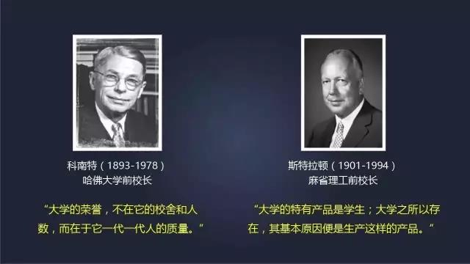

Slide 11
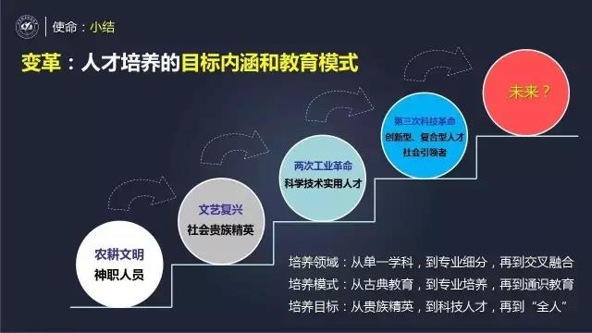

Slide 12
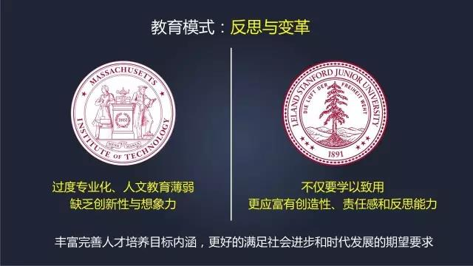

Slide 13
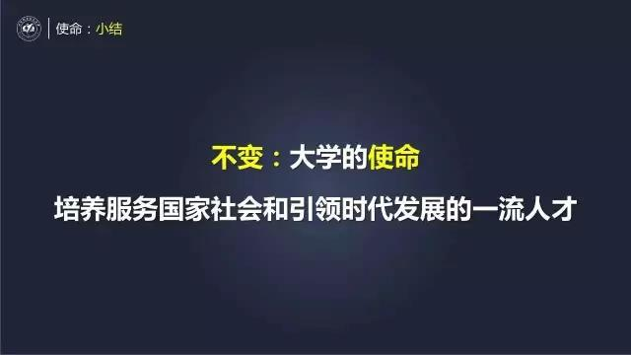

Slide 14
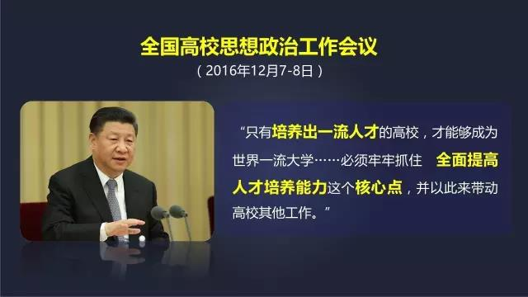

Slide 15
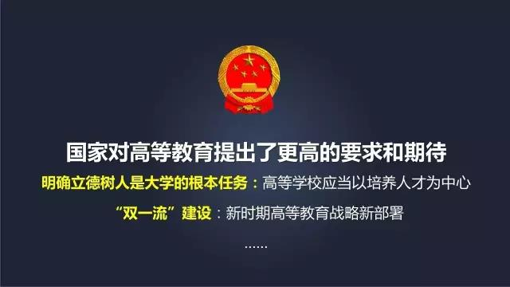

Slide 16
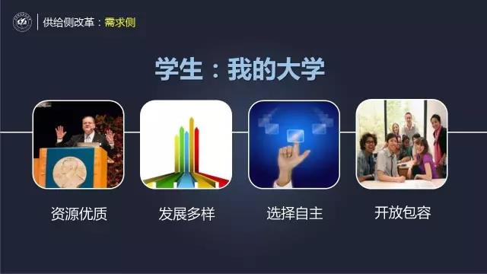

Slide 17
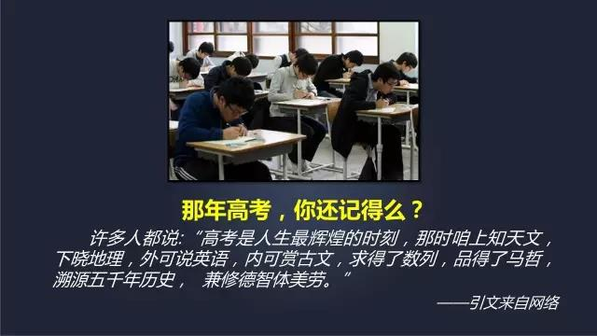

Slide 18
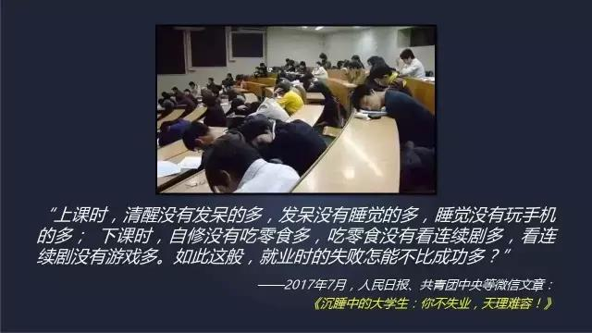

Slide 19
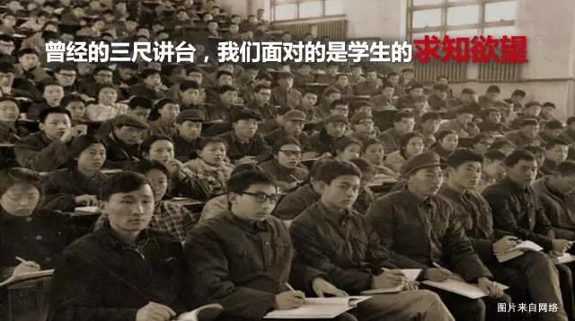
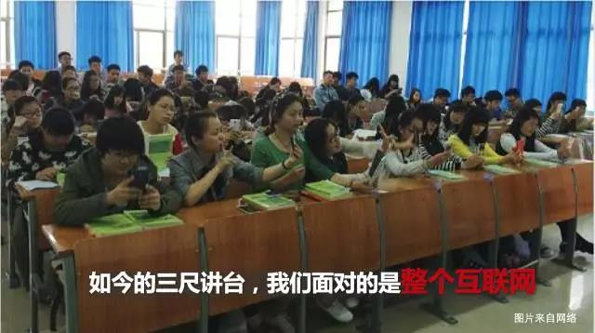

Slide 20
大学精神是大学在长期发展过程中积淀、凝练而成的、为大学人所普遍认可并共同追求的、相对稳定的理想、信念、价值观和行为准则。它既表现为大学所具有的与其他社会组织迥然相异的精神风貌，又表现为高校为培养出的大学生所具有的与他人迥然相异的精神特质。
大学精神

Slide 21
大学精神
自由精神
独立精神
人文精神
科学精神
创新精神
批判精神

Slide 22
自由精神
思想自由
学术自由
言论自由

Slide 23
独立精神
独立人格
独立思考
独立判断

Slide 24
人文精神
高扬人的价值
重视终极追求
强烈的社会责任感
强烈的历史使命感

Slide 25
坚持和发展中国特色社会主义理论和实践提出了大量亟待解决的新问题，世界百年未有之大变局加速演进，世界进入新的动荡变革期，迫切需要回答好“世界怎么了”
哲学社会科学工作者要做到方向明、主义真、学问高、德行正，自觉以回答中国之问、世界之问、人民之问、时代之问为学术己任，以彰显中国之路、中国之治、中国之理为思想追求，在研究解决事关党和国家全局性、根本性、关键性的重大问题上拿出真本事、取得好成果。
——习近平2022年5月考察中国人民大学时的讲话

Slide 26
科学精神
在科学研究和科学
技术发展过程中所
形成的价值准则和
行为规范

Slide 27
创新精神
科学研究
社会发展
人才培养
大学自身

Slide 28
批判精神
以真理为唯一标准的价值观以及在此基础上所形成的追求真理、批判错误、纠正错误的行为规范和精神气质。

Slide 29
武汉大学培养人才理念
2015年4月至10月，武汉大学在全校范围内开展了本科教育改革大讨论，摸家底，找差距，形成改革方案，明确研究型大学本科教育目标定位，树立“人才培养为本、本科教育是根”的办学理念，着力培养既具有坚定民族精神，又具有开阔国际视野的国家脊梁和领袖人才。

Slide 30
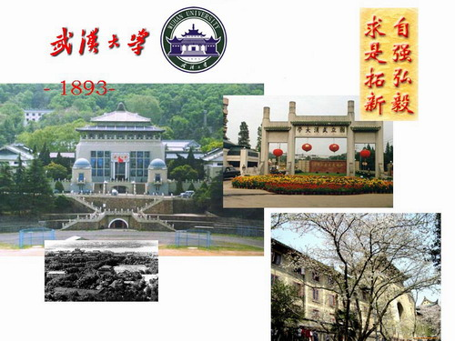
致力于培养具有国际竞争力的拔尖创新人才
具有以中华民族伟大复兴为己任的高度社会责任感和崇高历史使命感；
所掌握知识的全面性和基础性，具有深厚的人文底蕴和科学素养；
具备良好的探索、发现、创新的精神和能力；
具有开放的心态、世界眼光和合作意识。

Slide 31
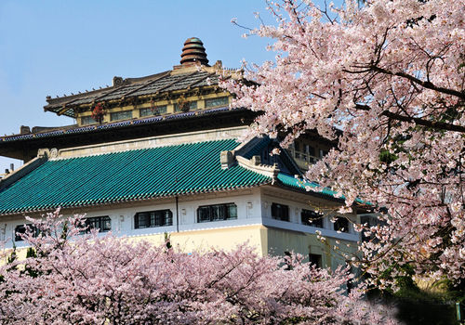
武汉大学办学理念及特色
武汉大学校训
“三创” （创造、创新、创业）教育理念
学者、学科、学术、学风和学生五位一体
宽松、自由、自主、个性等

Slide 32
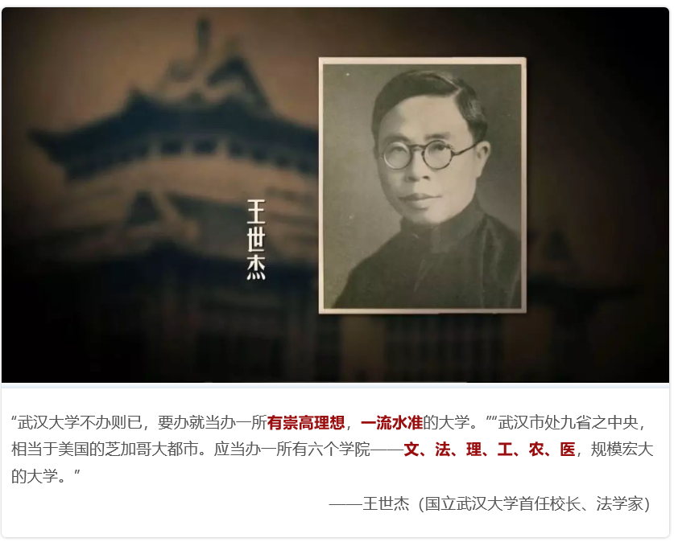
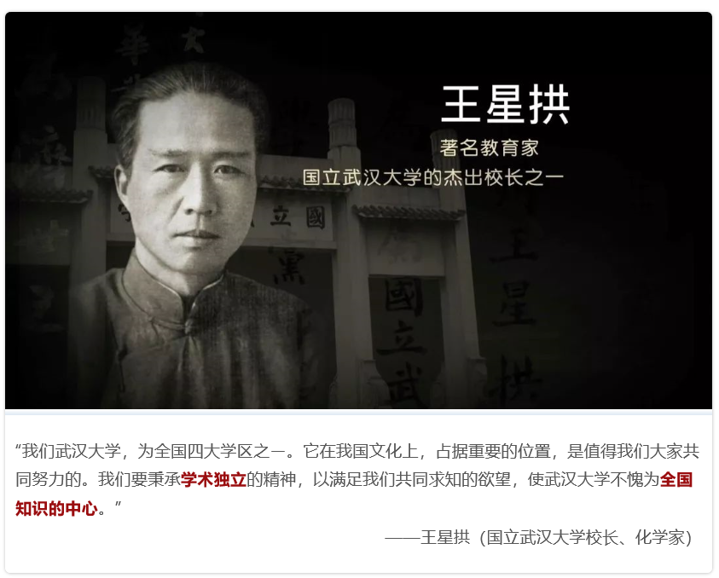
武汉大学办学理念及特色

Slide 33
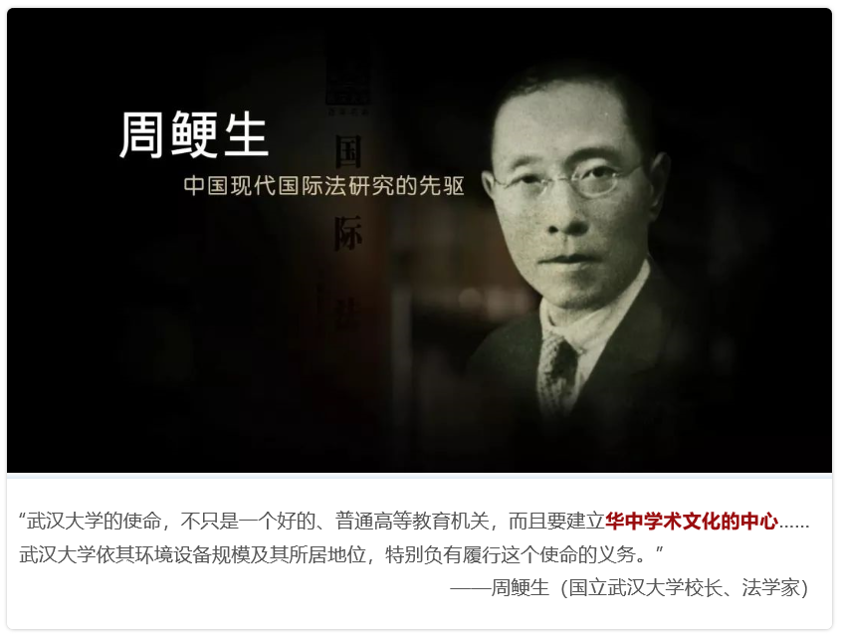
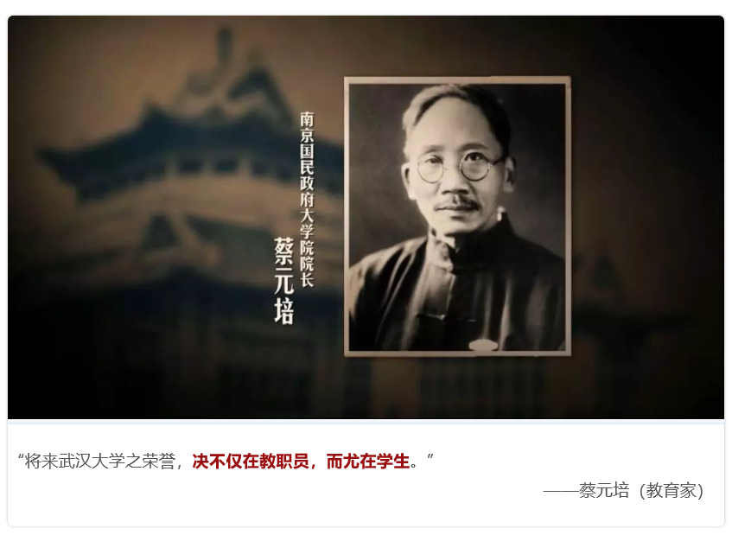
武汉大学办学理念及特色

Slide 34
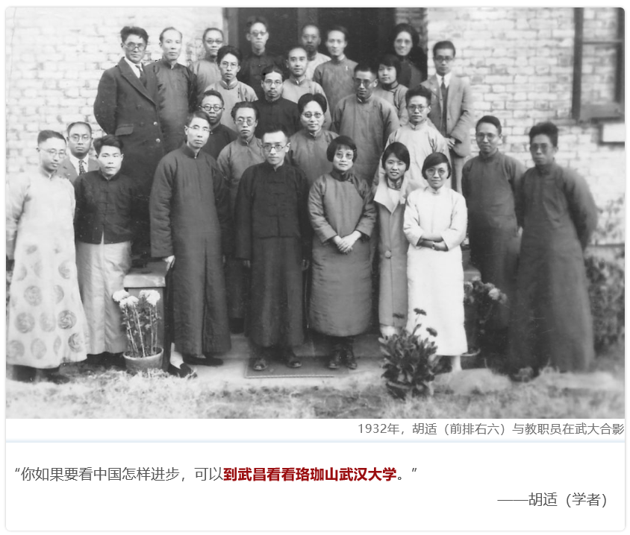
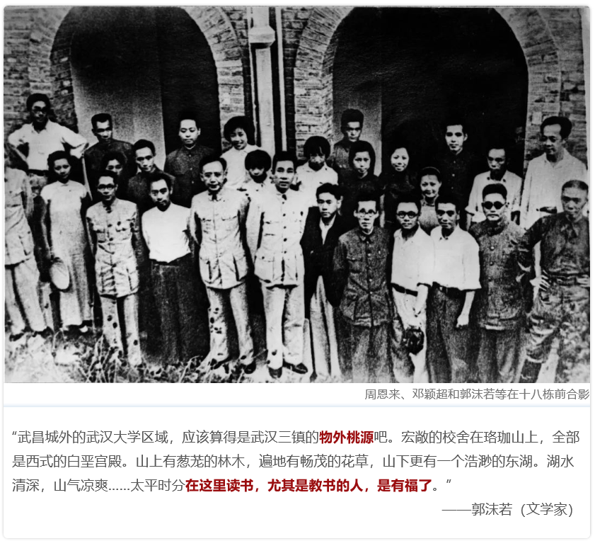
武汉大学办学理念及特色

Slide 35
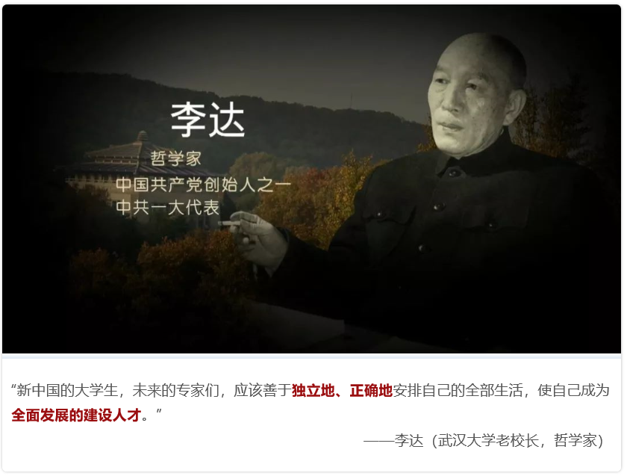
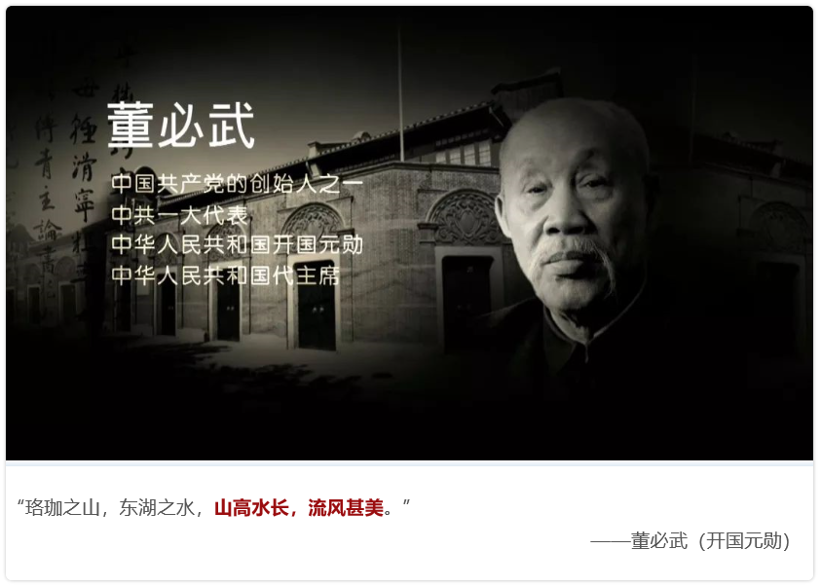
武汉大学办学理念及特色

Slide 36
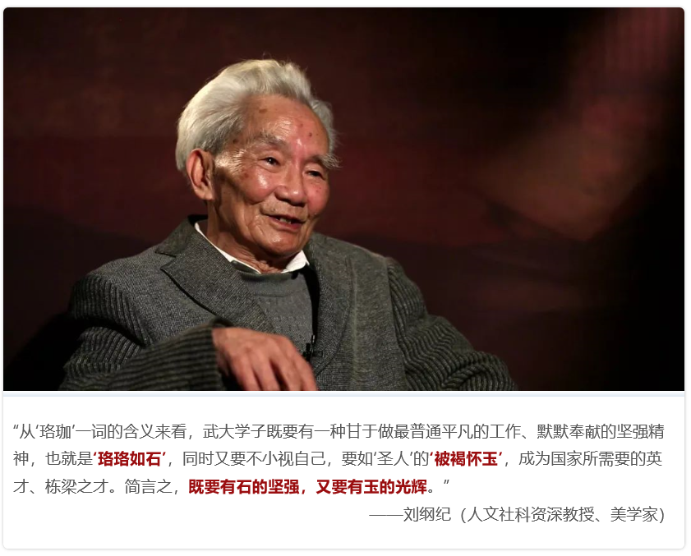
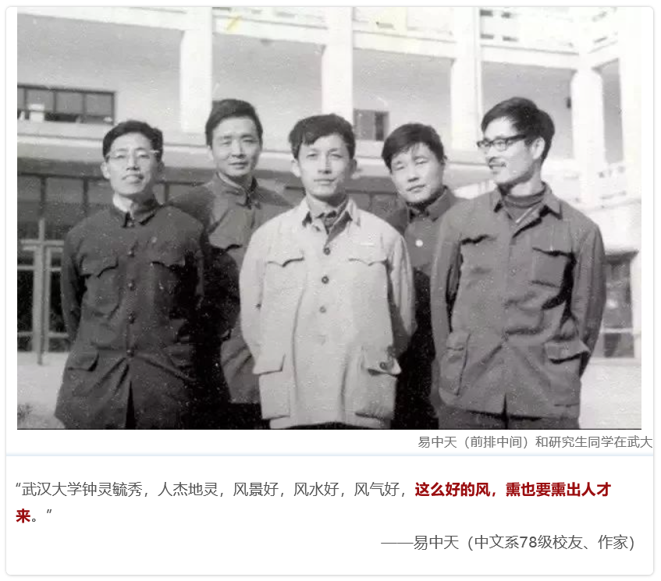
武汉大学办学理念及特色

Slide 37
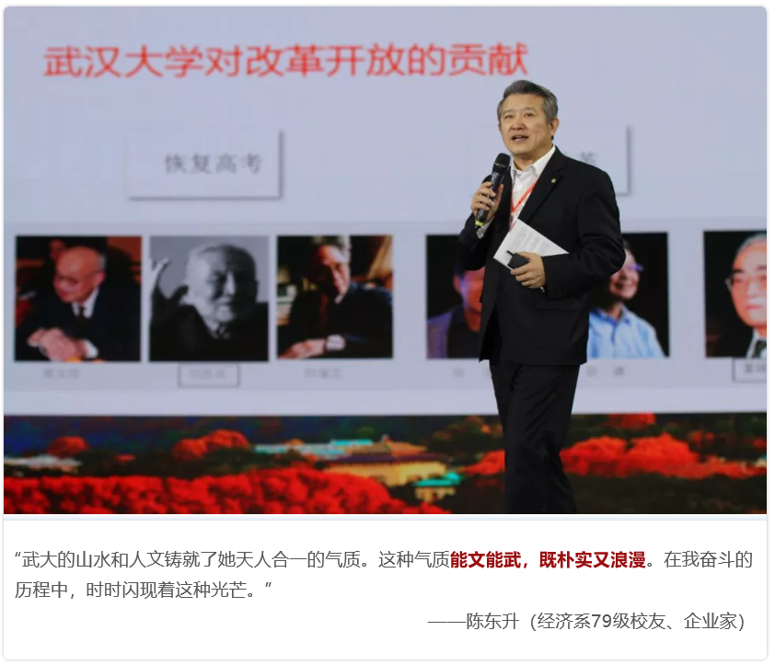
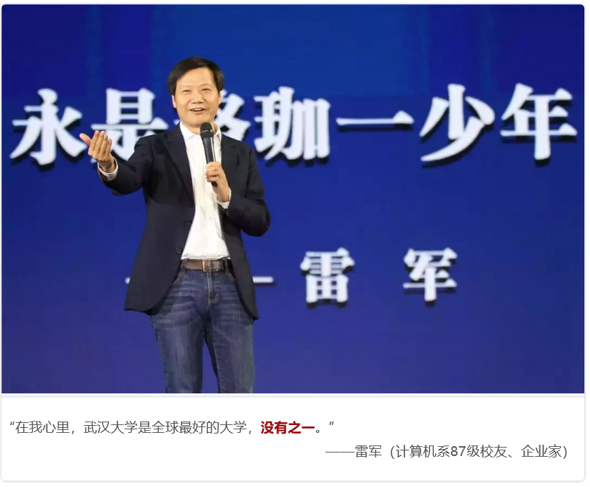
武汉大学办学理念及特色

Slide 38

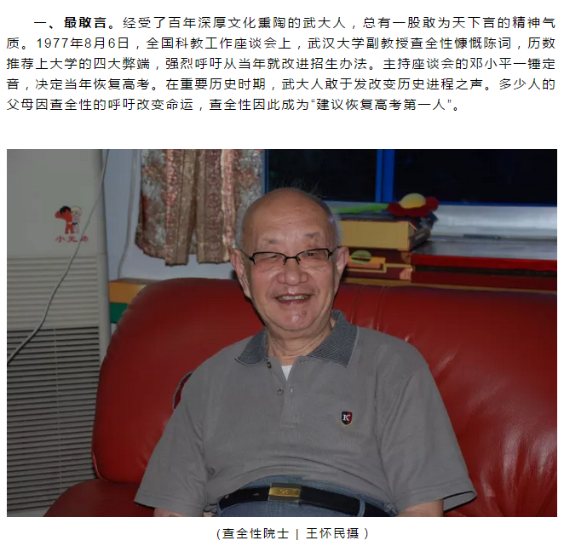
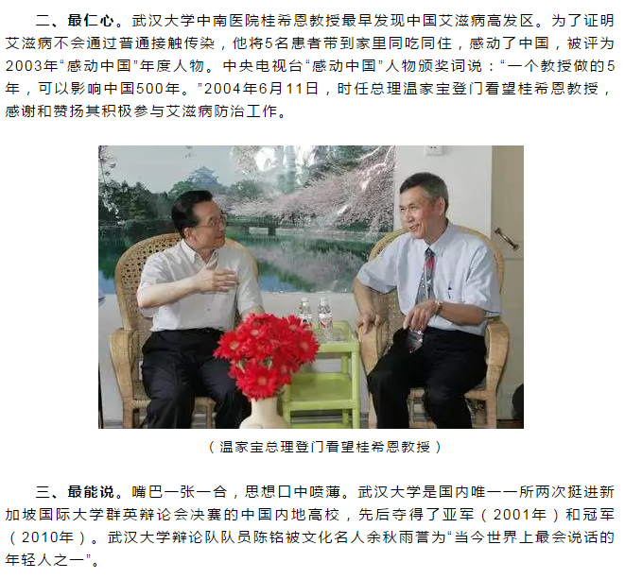

Slide 39
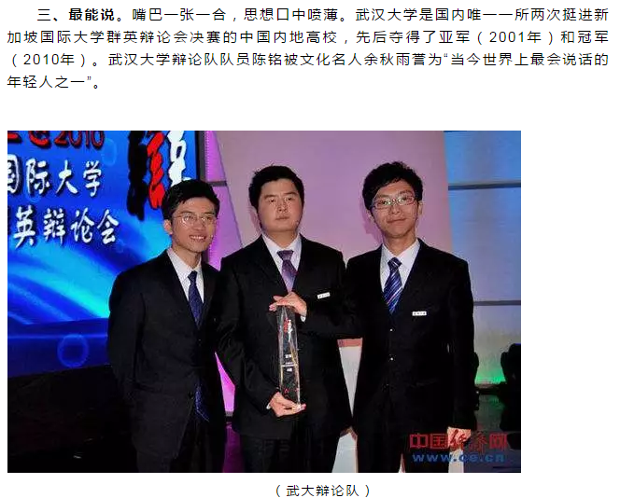
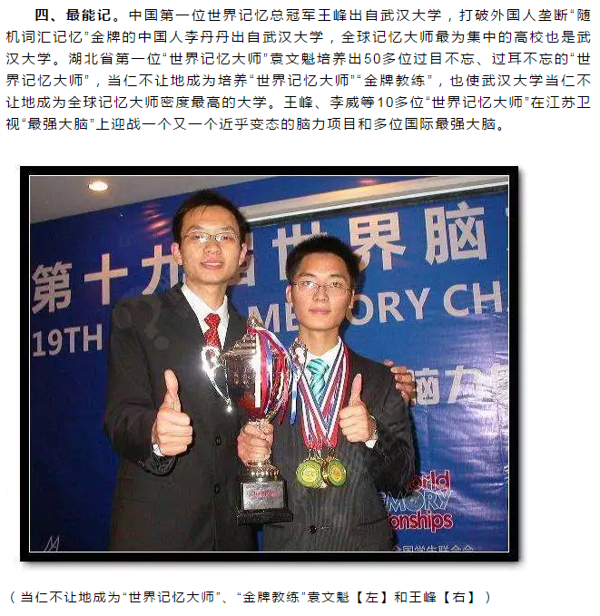

Slide 40
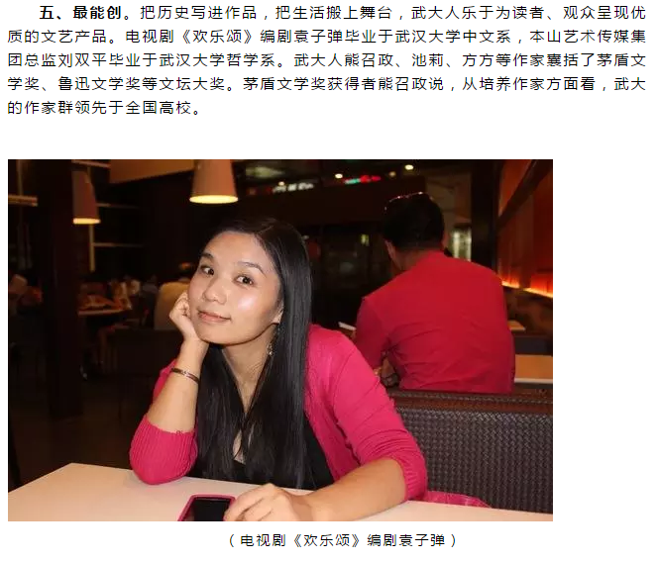
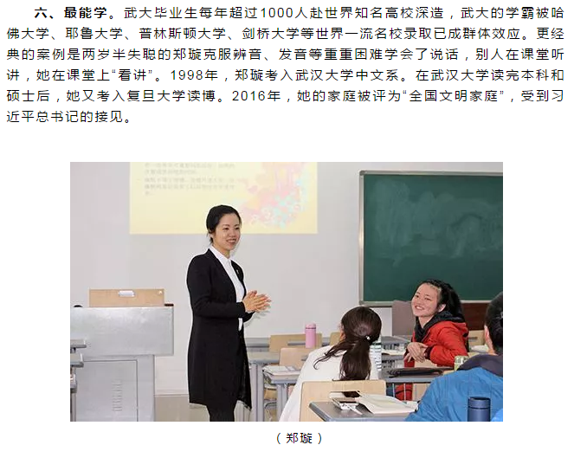

Slide 41
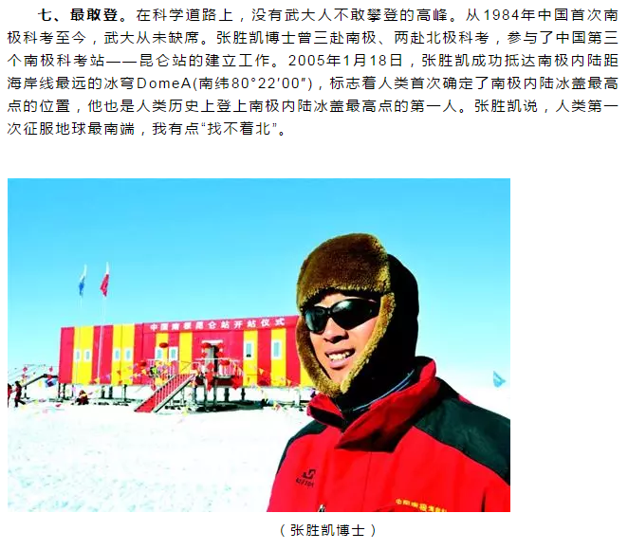
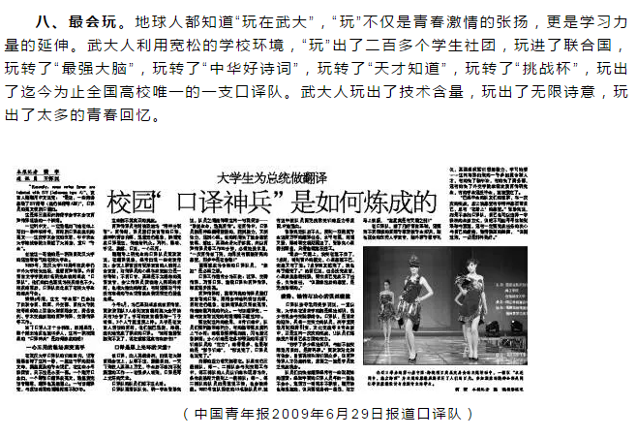

Slide 42
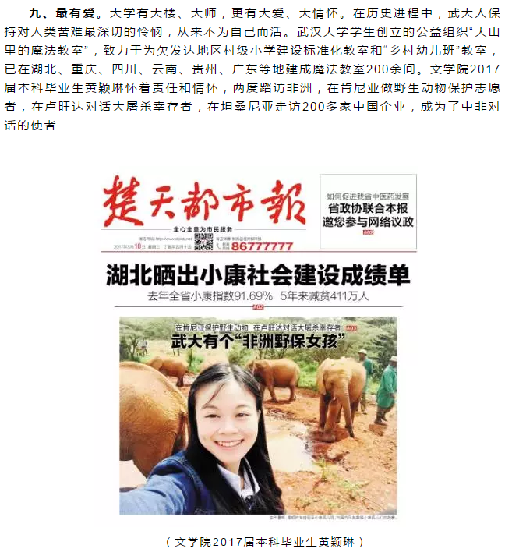
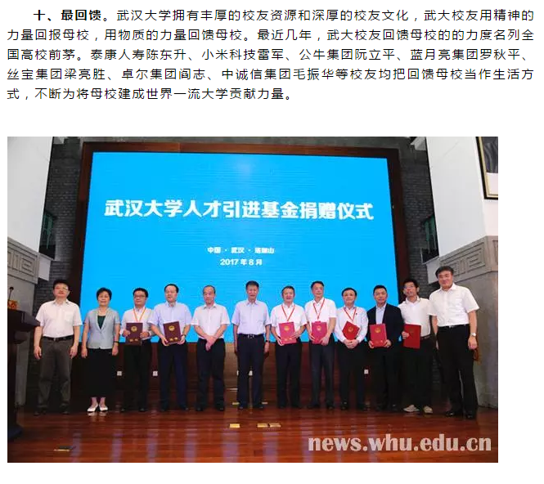

Slide 43
新时代高等教育人才培养指导思想
立德树人作为教育根本任务,
培养德智体美劳全面发展的社会主义建设者和接班人。

Slide 44
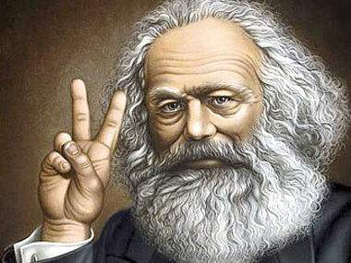
立德树人：德才兼备，以德为先
人的本质是一切社会关系的总和。一个人要安身立命、成长成才、贡献社会，需要不断地调整自身与他人的关系，不断实现人的社会化。
社会性是人的本质属性

Slide 45
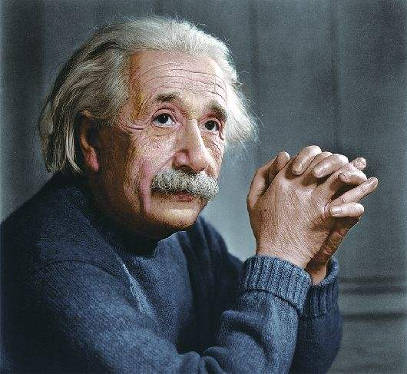
道德与科技
光靠科学技术，不能把人类带向幸福与高尚的生活。人类有理由将崇高的道德准则的发现置于客观真理的发现之上。
—— 爱因斯坦

Slide 46
司马光《资治通鉴》
有德
君子
圣人
无才
有才
愚人
小人
无德

Slide 47
思政课是落实立德树人根本任务的 主阵地，主渠道

Slide 48
思政课的重要性
习近平总书记指出：“我们办中国特色社会主义教育，就是要理直气壮开好思政课，用新时代中国特色社会主义思想铸魂育人，引导学生增强中国特色社会主义道路自信、理论自信、制度自信、文化自信，厚植爱国主义情怀，把爱国情、强国志、报国行自觉融入坚持和发展中国特色社会主义事业、建设社会主义现代化强国、实现中华民族伟大复兴的奋斗之中。”

Slide 49
思政课不仅只能加强不能削弱，而且必须提高水平，这关系到学生的个人成长，更关系到建设社会主义现代化强国、实现中华民族伟大复兴的中国梦。 ——2019年3月19日，光明网《理直气壮开好思政课》

Slide 50
《思想道德与法治》课的性质和意义
做有理想有本领有担当的时代新人，必须具备良好的思想道德素质和法治素养，是思想政治素质、道德素质和法治素养的有机融合，是新时代大学生必须具备的基本素质。
课程旨在运用辩证唯物主义和历史唯物主义世界观和方法论，引导大学生树立正确的世界观、人生观、价值观、道德观和法治观，解决成长成长过程中遇到的实际问题，更好适应大学生活，促进德智体美劳全面发展。

Slide 51
二、认识和适应大学生活
1、校园之美
2、学习的适应
3、从高中生到大学生的转换
4、确立成长目标

Slide 52
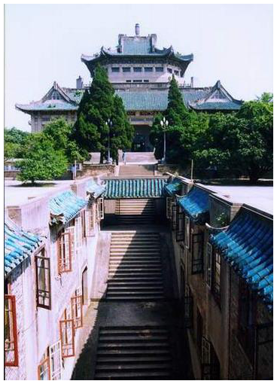
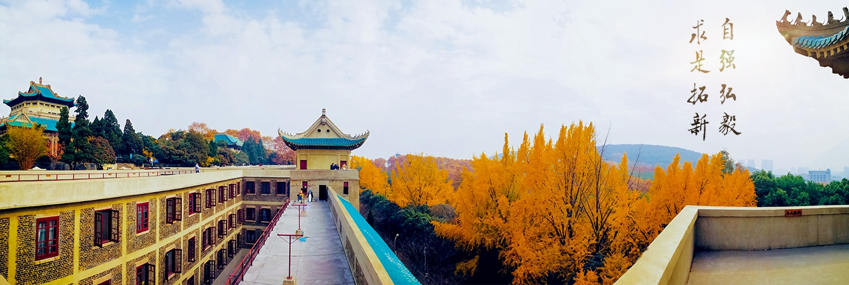
-书山有路-
校园之美
拾级而上 108阶
天平 地不平
樱顶 风光无限好

Slide 53
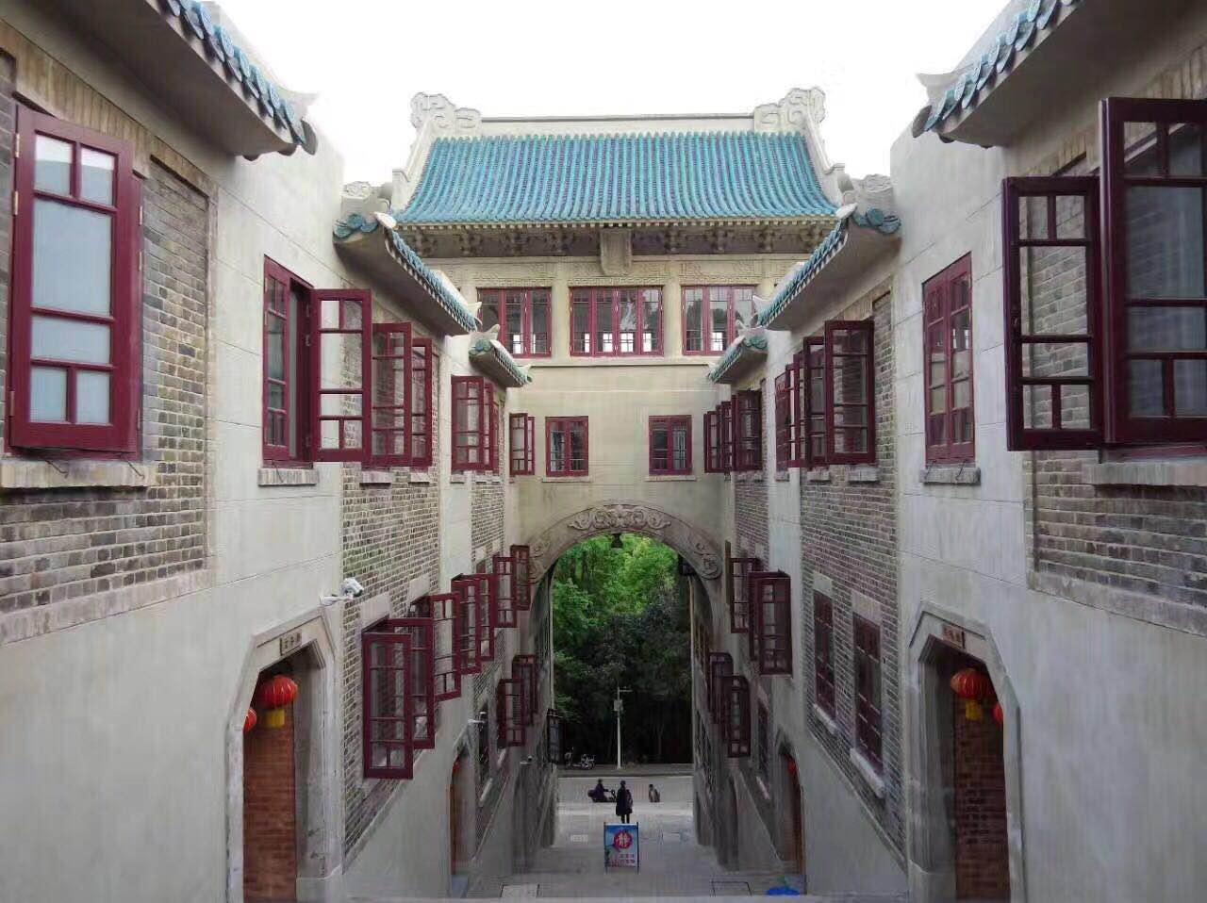

Slide 54
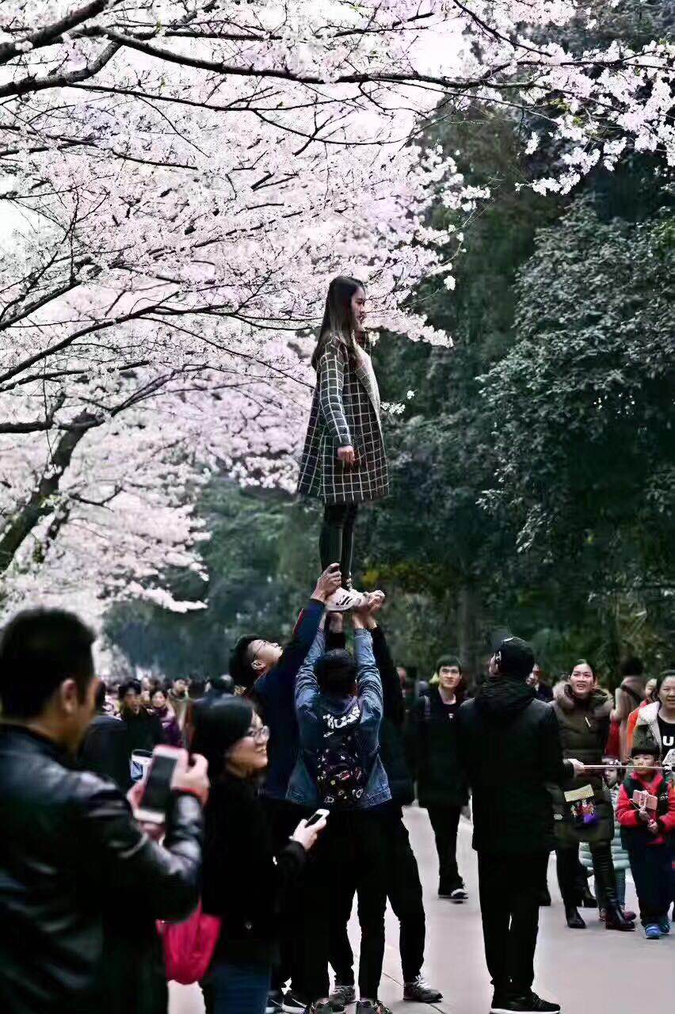


最美丽的大学-四季皆美

Slide 55
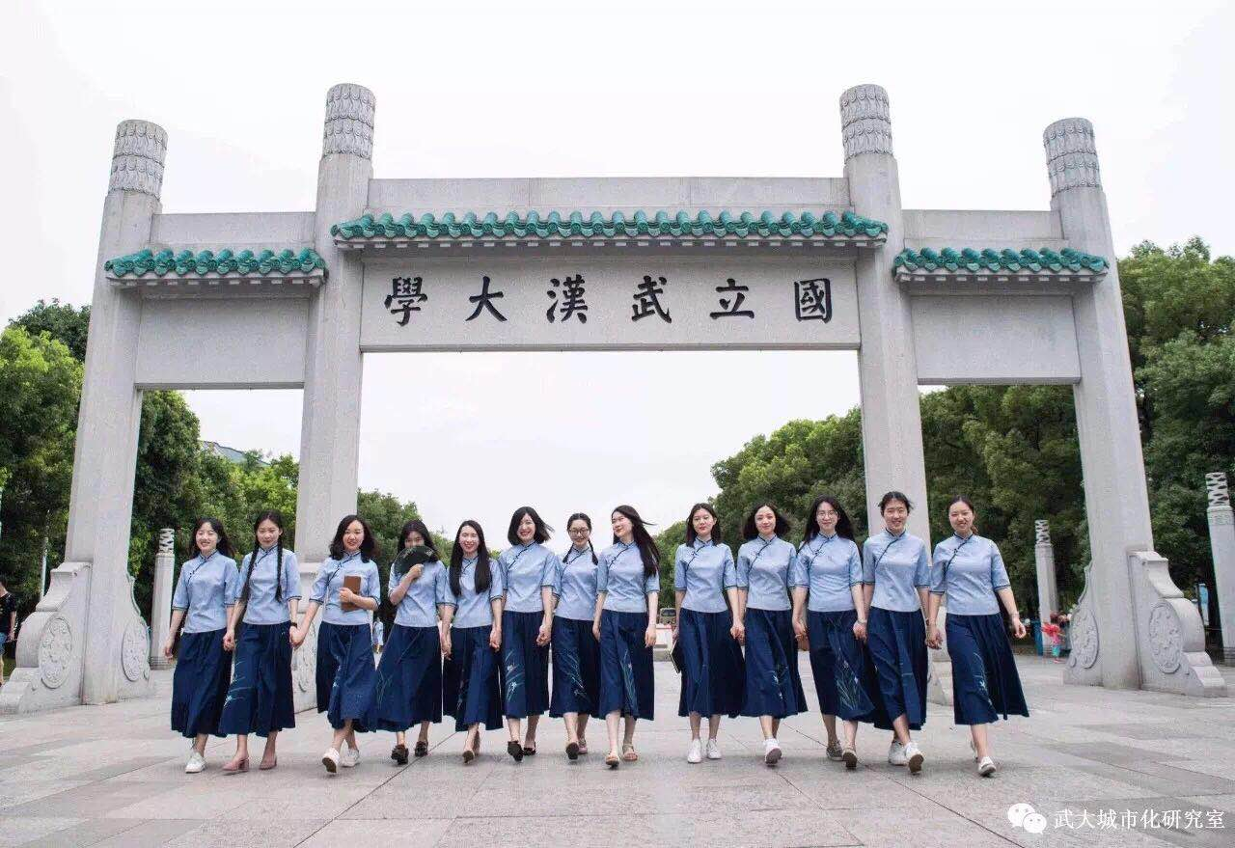
~我在珈里~

Slide 56
大学学习与生活的适应
大一新生小刘进入大学后发现，过去的学习方法跟不上老师的节奏了。很多课程上下来，觉得老师讲得太快了。为此感到压力大，焦虑。
小刘是第一次住校，跟宿舍同学们相处也有些矛盾，人际关系紧张，为此很烦恼。吃的也不习惯，不是家乡的口味。
小刘觉得上了大学以后，没有具体的目标了，感觉非常迷茫，有许多自由支配的时间，不知道要干什么。他逐渐沉迷于网络，废寝忘食，作息颠倒，课也慢慢不去上了，跟同学也越来越少交往，社会退缩，生活一团糟。
一个学年下来，小刘的课程挂了好几门，情绪也变得低落抑郁，不想来学校。为此求助于辅导员老师。

Slide 57
讨论
小刘的案例中反应出哪些方面的问题？
入学后你遇到了什么困难？
你的感受如何？

Slide 58
大学新生常见的不适应现象
环境地位的改变导致自我评价失调
理想与现实的差异导致失望迷惘
学习动力不足导致成绩不佳
自理能力不强导致想家厌学
人际适应不良导致孤独压抑

Slide 59
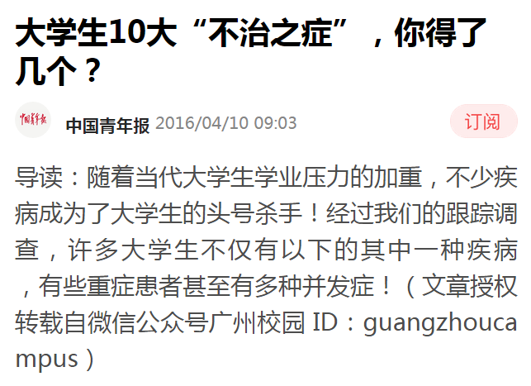
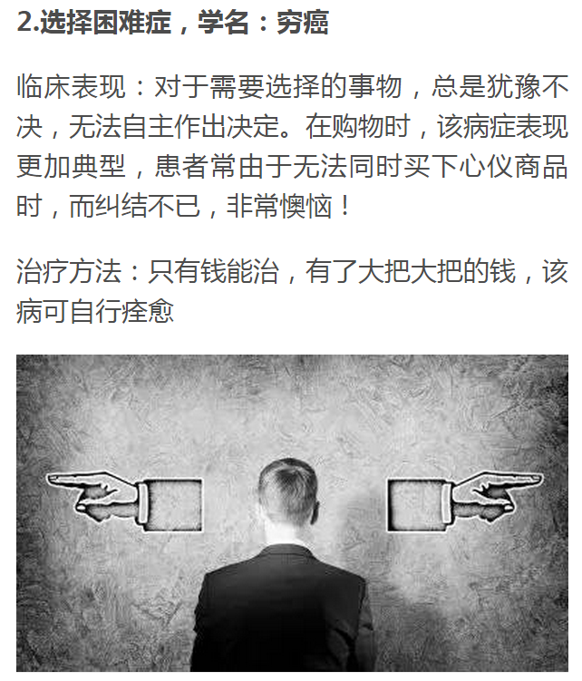
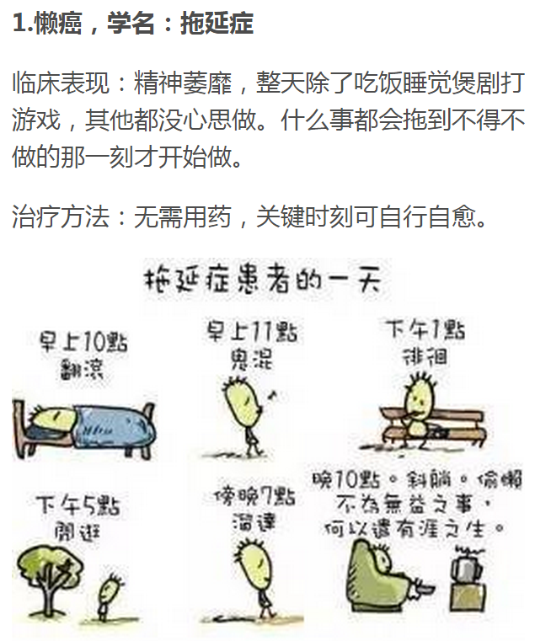


Slide 60
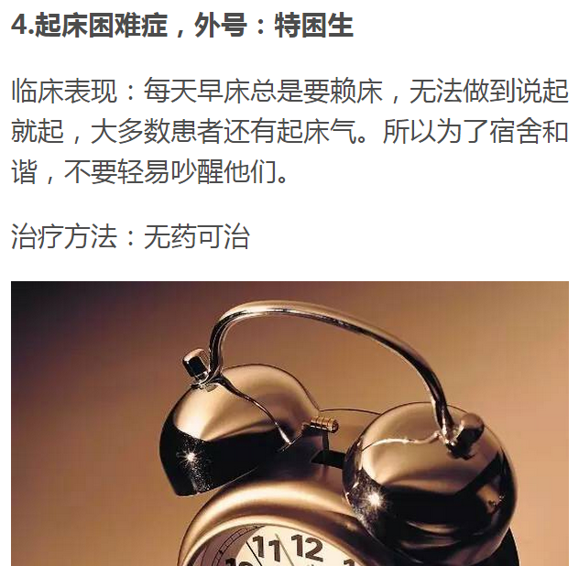




Slide 61



学习功能障碍

Slide 62



Slide 63



Slide 64

2、学习的适应：更新学习理念
讨论：高中和大学的学习有什么区别？

Slide 65
树立新的学习理念
终身
学习
合作
学习
创新
学习
全面
学习
自主
学习
学习理念
Notes:
（1）择业思想更趋实惠。
义与利相统一的价值观日趋成熟。但当代大学生所理解的“义”不是只讲奉献不求索取的纯利他主义，更不是金钱至上的拜金主义，而是以主体意识、公民意识逐渐增强为基础，以自主、自由、平等交换为实质内容的新的价值观。大学生并没有丧失社会责任感，在择业时既希望发挥个人才能，获取较高的经济收入，又期望兼顾国家和社会的需要。
双向选择的模式基本得到普遍认同。大部分大学生都愿意通过就业市场、双向选择来谋得职业。
（2）择业动机突出自我发展。
在择业动机方面，主要突出个人才能的发挥，其次是经济利益的实现。
发挥个人才能成为大学生择业时考虑的首要因素。大学生在择业时，并不是一味追求物质利益，而是更注重个人才能的发挥与特长的施展，追求自我价值的实现，追求长远的人生发展目标。但在注重个人才能发挥的同时，又希望获得较高的经济收人。随着人才市场的完善和成熟，人们对经济收入这一因素越来越重视，而用人单位也开始利用这一因素来吸引人才。
单位的发展前景成为大学生择业时考虑的第二个重要因素。大学生在择业时，除了考虑自我价值和经济利益的实现外，还注重单位的发展前景，因为发展前景如何，直接影响到个人才能的施展。
（3）择业目标趋高拒低。
在择业目标方面，趋向于高薪水、高地位、高层次的工作，回避待遇低、地位低、层次低的工作；在就业地域方面，多数大学生向往大中城市，尤其是沿海的中心城市，因为这些地区的经济发展水平较高，发展前景较好，施展个人才能的机会多。部分学生认为小城镇特别是山区，社会经济发展相对落后，思想观念比较保守，缺乏发挥自己才能的环境和机遇，因而不愿下基层；在单位选择上，其重心逐渐转向非公有制企业。随着国有企业的改革，行政机关公务员制度的实施，人事代理制度的逐步完善，国有单位对大学生的吸纳量有所下降，而非公有制企业对大学生的吸纳量明显提高，迫使大学生选择单位的重心逐渐由国有单位转向非国有企业。但仍有部分大学生特别是女生，以选择工作比较轻松、稳定，竞争不是很激烈的单位为主；在职业选择上，大部分大学生愿意从事与自己所学专业相关的工作，以发挥自己的专业优势，但更愿意从事高层的管理工作和高收人的工作，不愿到艰苦行业工作。这种择业目标往往给择业造成障碍，影响大学生顺利就业。
（4）择业的多向性与不稳定性。
总体来讲，当代大学生的择业观的主流是好的，但不容忽视的是，在某种功利思想的驱动下，大学生的择业呈现出多向性和不稳定性。
有些人酷爱自己的专业，然而又怕过艰苦的生活，择业时茫然无措；有些人意识到基层和艰苦行业需要人才，最能锻炼自己，但怕基层条件差，埋没了自己的才能，择业时举棋不定；还有的不顾自己的专业特长，把待遇高、福利好作为择业标准，但同时又想实现自己的价值与抱负，在择业时犹豫不决。因此，大学生择业的多向性和不稳定性，一方面对自身的就业不利，择业时左顾右盼，当断不断，必定错失良机；另一方面对用人单位不利，大学生在择业时反反复复，随意违约，延误了用人单位对人才的挑选。

Slide 66

大学学习特点
专业性
自主性
学习特点
阶段性
开放性
创造性

Slide 67

专业性
教学过程是以传授、学习专业理论知识和基本技能方法为主要任务，教学过程的全部活动，包括教学计划和教学大纲的制订，课程设置和学时安排，教学组织形式、方法与手段的选择和运用等等，都紧紧围绕着具体专业要求而进行。
大学的教学过程为学生适应某个具体专业要求构建了一个知识结构和能力结构的基本框架。

Slide 68

阶段性
基础知识学习阶段(一般自第一学期到第三学期)
专业基础知识学习阶段(一般在第四、第五学期)
专业知识学习阶段(大致在第六、第七学期)
毕业设计(论文)阶段(第八学期)

Slide 69

创造性
大学教学过程的创造性特点，要求大学生不仅要继承前人积累的专业理论知识，还要进一步从事探索，发展创造能力，获得科学技术创造方法。

Slide 70

开放性
不拘于传统的、固定的或单一封闭的模式。教学过程面向实践、面向经济建设，社会参与教学过程，实行产、学、研三结合共同培养人才。
在学校内部大学教学过程冲破了学科、课堂和书本的局限，呈现高度的灵活性、多样性。

Slide 71

自主性
在教学过程的每个阶段都有目的地训练和培养学生的独立学习能力和独立工作能力。
大学生要适应这些变化并能在学习中充分发挥自己的才智和个性特长，安排自己的学习计划，把握学习的主动权，发挥学习的自主性。

Slide 72


Slide 73


武大学霸的成绩单

Slide 74




武大学霸的成绩单

Slide 75




武大学霸的成绩单

Slide 76
2、学习的适应：更新学习理念
讨论：网络课程与现场课堂学习有何不同？

Slide 77
课堂是干什么的？
如何培养引领未来社会进步和文明发展的国家脊梁和领袖人才？
高水平的评判性思维和沟通能力

Slide 78
课堂学习的建议-1
1、不应该把课堂仅仅看做传播知识的场所（很多知识的传播可以通过阅读材料和线上学习完成），而应将课堂视为培养辩证思维和解决问题能力的训练。
2、学生课堂参与表现分为以下几个阶段，：
（1）沉默-学生对教师的问题没有任何回应
（2）回答-学生仅仅给出是或否的回答
（3）阐述-学生通过推理阐明答案
（4）对话-学生和教师交流看法，学生甚至可以质疑和反对教师的观点
（5）辩论-师生对于所持的不同观点进行辩论和证实,是最高的阶段

Slide 79
课堂学习的建议-2
3、鼓励学生在课堂上动起来：做笔记、发言、举手、眼神交流、和周围同学交流、小组学习等。
4、将学生的角色从知识的被动接受者转变为课堂的积极参与者。这样一来，大学能够真正满足社会需求，培养学生有效沟通、尊重差异、化解分歧、积极主动、注重团队合作，并最终成为具有创新精神的一流人才。

Slide 80
3、高中生到大学生的转变
学业地位
生活自理
人际关系

Slide 81
学业地位
失去优势，努力争取，忽视其他方面
价值观变化：大学已经不再是单以学业成绩论英雄的了,结果出现因学业地位改变而影响心理适应的问题.
影响自信心和自尊：大学生的考试焦虑常由此而生,优等生的地位受到威胁,自信心明显降低. 如果不能顺利地完成角色改变,学业地位真成了一部分大学生的心病；过去学业成绩使他们建立自尊、自信，现在学业成绩又使他们失去自尊和自信.

Slide 82
生活自理
远离家乡住校生活 ：由受家庭保护的个体成为独立生活的个体 。
自主管理自己，学习、时间、金钱、娱乐活动、日常事务。
生活是琐碎的，大学生需要自理的许多方面也是琐碎的，如果某些事情处理得不顺手，就可能长期受到困扰。如骑车、方言、办理事务。

Slide 83
人际关系
中学与大学人际关系的区别：单纯vs复杂，主动vs被动
调整、适应：生活习惯、处事风格、表达方式等，无所谓对错
异性间的交往：渴望而又难以把握的人际关系
不同地区的适应：南北方，农村城市，不同的家庭环境。

Slide 84


自我感受
孤独感
空虚感
失望感
不适应
被动感
自卑感

Slide 85

提升大学生活适应能力
树立自立自强自信自律生活意识
提高明辨是非善恶能力
虚心求教细心体察
大胆实践积累生活经验

Slide 86

4、确立成长目标

Slide 87


Slide 88



Slide 89



Slide 90



Slide 91



Slide 92



Slide 93

客观全面地认识自我

Slide 94
环境不同，比较的对象也不同。
正确对待自己与他人的差距。
客观评价自己，扬长避短。
不过分追求完美，避免理想自我与现实自我的差距过大。
认识自我

Slide 95
课堂小作业：20个“我是谁”
要求：边思考边回答“我是谁”，在10分钟内至少写出20个，要求尽量选择一些能反映个人风格的语句。

Slide 96
确立新的成才目标
成才目标设立的原则和要求
要顺应时代潮流，以社会需要为出发点
要以充分发挥自身的优势为着眼点
要注意把握客观环境，以现实有利条件为立足点
要注意长远目标与近期目标相结合

Slide 97

确立新的成才目标
大学生设立成才目标的误区
成才目标抽象空洞
成才目标脱离实际
成才目标偏低
成才目标不稳定
成才目标过高

Slide 98
做一个适合自己的个人规划
大学生应正确分析自己的特点，认清自己的优势和劣势，依据社会的整体需要，制定切实的目标，扬长避短，立志成才。
制定一个“跳一跳，够得着”的目标；
合理安排自己的时间；
认识和利用现有的资源；
总体目标的稳定与阶段目标的修正。
最近发展区

Slide 99

蔡元培就任北京大学校长之演说
一曰抱定宗旨。所以诸君须抱定宗旨，为求学而来。入法科者，非为做官；入商科者，非为致富。宗旨既定，自趋正轨，诸君肄业于此，或三年，或四年，时间不为不多，苟能爱惜光阴，孜孜求学，则其造诣，容有底止。若徒志在做官发财，宗旨既乖，趋向自异。平时则放荡冶游，考试则熟读讲义，不问学问之有无，惟争分数之多寡；试验既终，书籍束之高阁，毫不过问，敷衍三四年，潦草塞责，文凭到手，即可借此活动于社会，岂非与求学初衷大相背驰乎？光阴虚度，学问毫无，是自误也。
二曰砥砺德行。诸君为大学学生，地位甚高，肩此重任，责无旁贷，故诸君不惟思所以感已，更必有以励人。苟德之不修，学之不讲，同乎流俗，合乎污世，已且为人轻侮，更何足以感人。
三曰敬爱师友。教员之教授，职员之任务，皆以图诸君求学便利，诸君能无动于衷乎？自应以诚相待，敬礼有加。至于同学共处一室，尤应互相亲爱，庶可收切磋之效。不惟开诚布公，更宜道义相勖，盖同处此校，毁誉共之。

Slide 100

思考题
什么是大学？大学的精神是什么？
请联系实际，谈谈大学生活的适应。
大学里应该如何学习？
如何让自己德才兼备地发展？

Slide 101
推荐文献
杨东平主编：《大学精神》，辽海出版社2000年版。
《大学活页文库》（第1辑），华东师范大学出版1998年8月第1版。
[英]纽曼：《大学的理想》，引自任钟印主编：《世界教育名著通览》，湖北教育出版社1994年版。
休谟：《人生论》，商务印书馆，1980年版。
郑晓江等：《中国人生理论史鉴》，广西人民出版社，1991年版。
梁漱溟：《人心与人生》，学林出版社，1984年版。
喜子：《人生成本论》，上海三联书店，1999年版。
[美]诺曼·V·皮尔（Norman Vincent Peale）：《人生光明面The Amazing Results of Positive Thinking》，中央编译出版社，1999年版。

Slide 102
祝同学们在最美丽的校园里扬帆起航！

